Slide 1
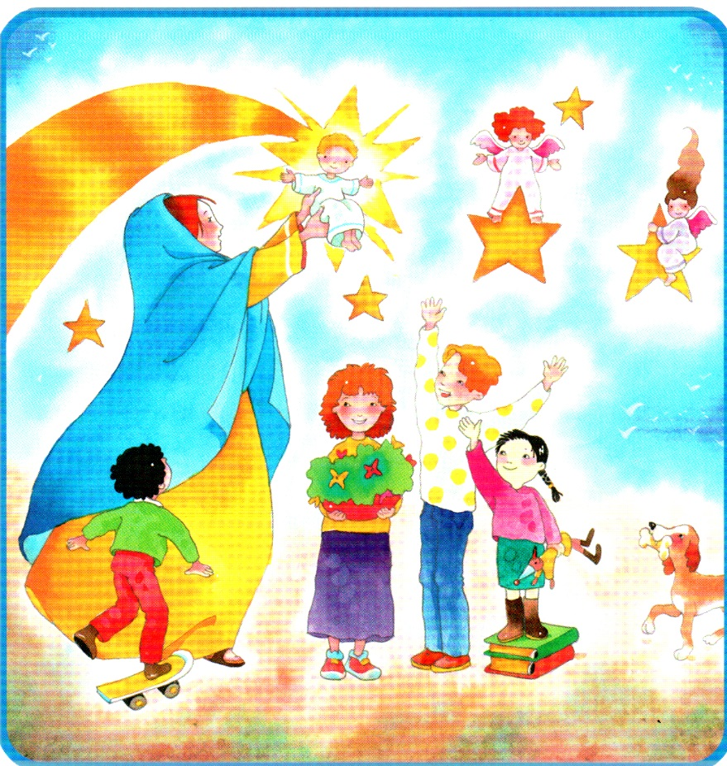
Giovane donna, attesa dell’umanità,
un desiderio d’amore e pura libertà.
Il Dio lontano è qui vicino a Te,
voce silenzio, annuncio di verità. Rit. Ave Maria, Ave Maria!
Dio t’ha prescelta qual madre piena di bellezza, ed il suo amore t’avvolgerà con la suo ombra. Grembo di Dio,
venuto sulla terra,
Tu sarai madre, di un uomo nuovo.
Ecco l’ancella, che vive della sua Parola, libero il cuore
perché l’amore trovi casa. Ora l’attesa
è densa di preghiera e l’uomo nuovo
è qui in mezzo a noi.

